Slide 1
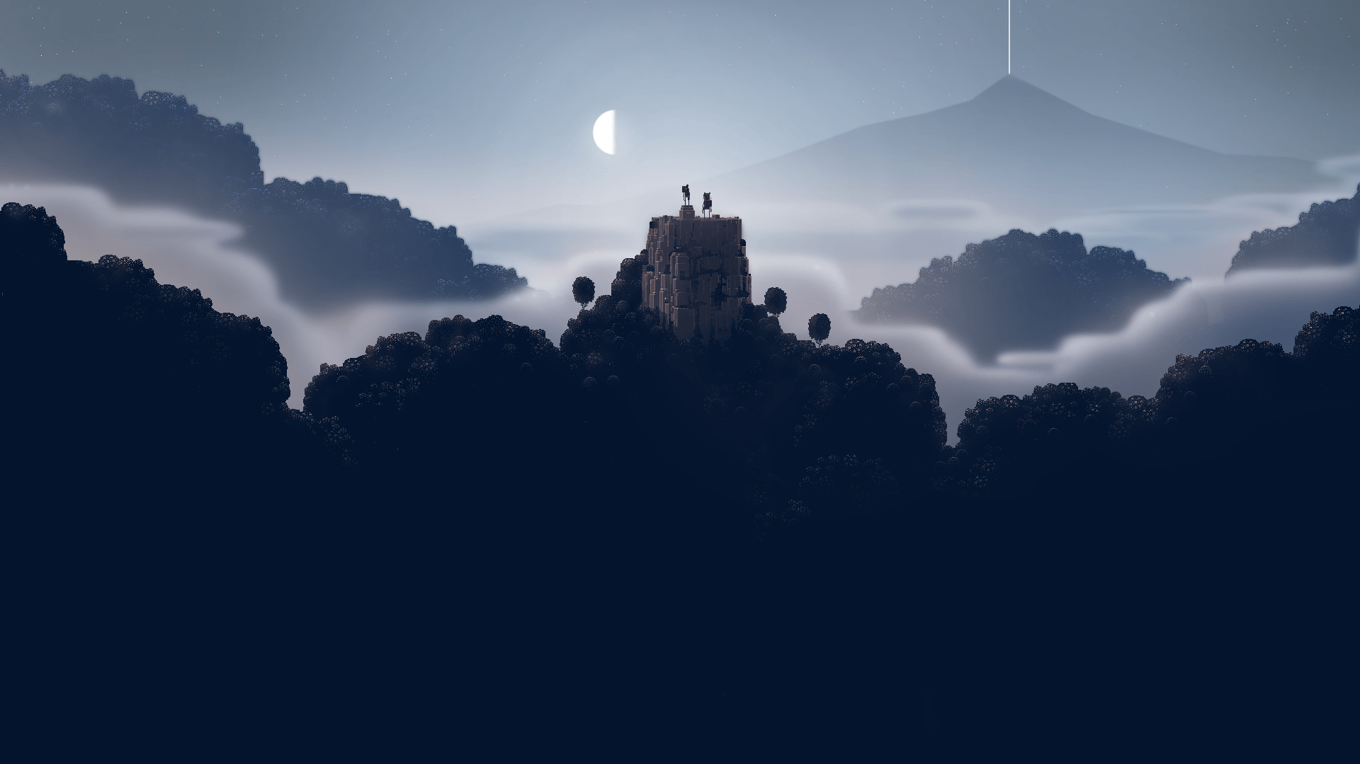
Пиксельная игра
на PyGame
Тема проекта:
Создание компьютерной игры в жанре Action-Adventure
Выполнили:
− Соловьев Ярослав
− Меркурьев Никита
Руководитель:
− Пансков Иван Дмитриевич

Slide 2
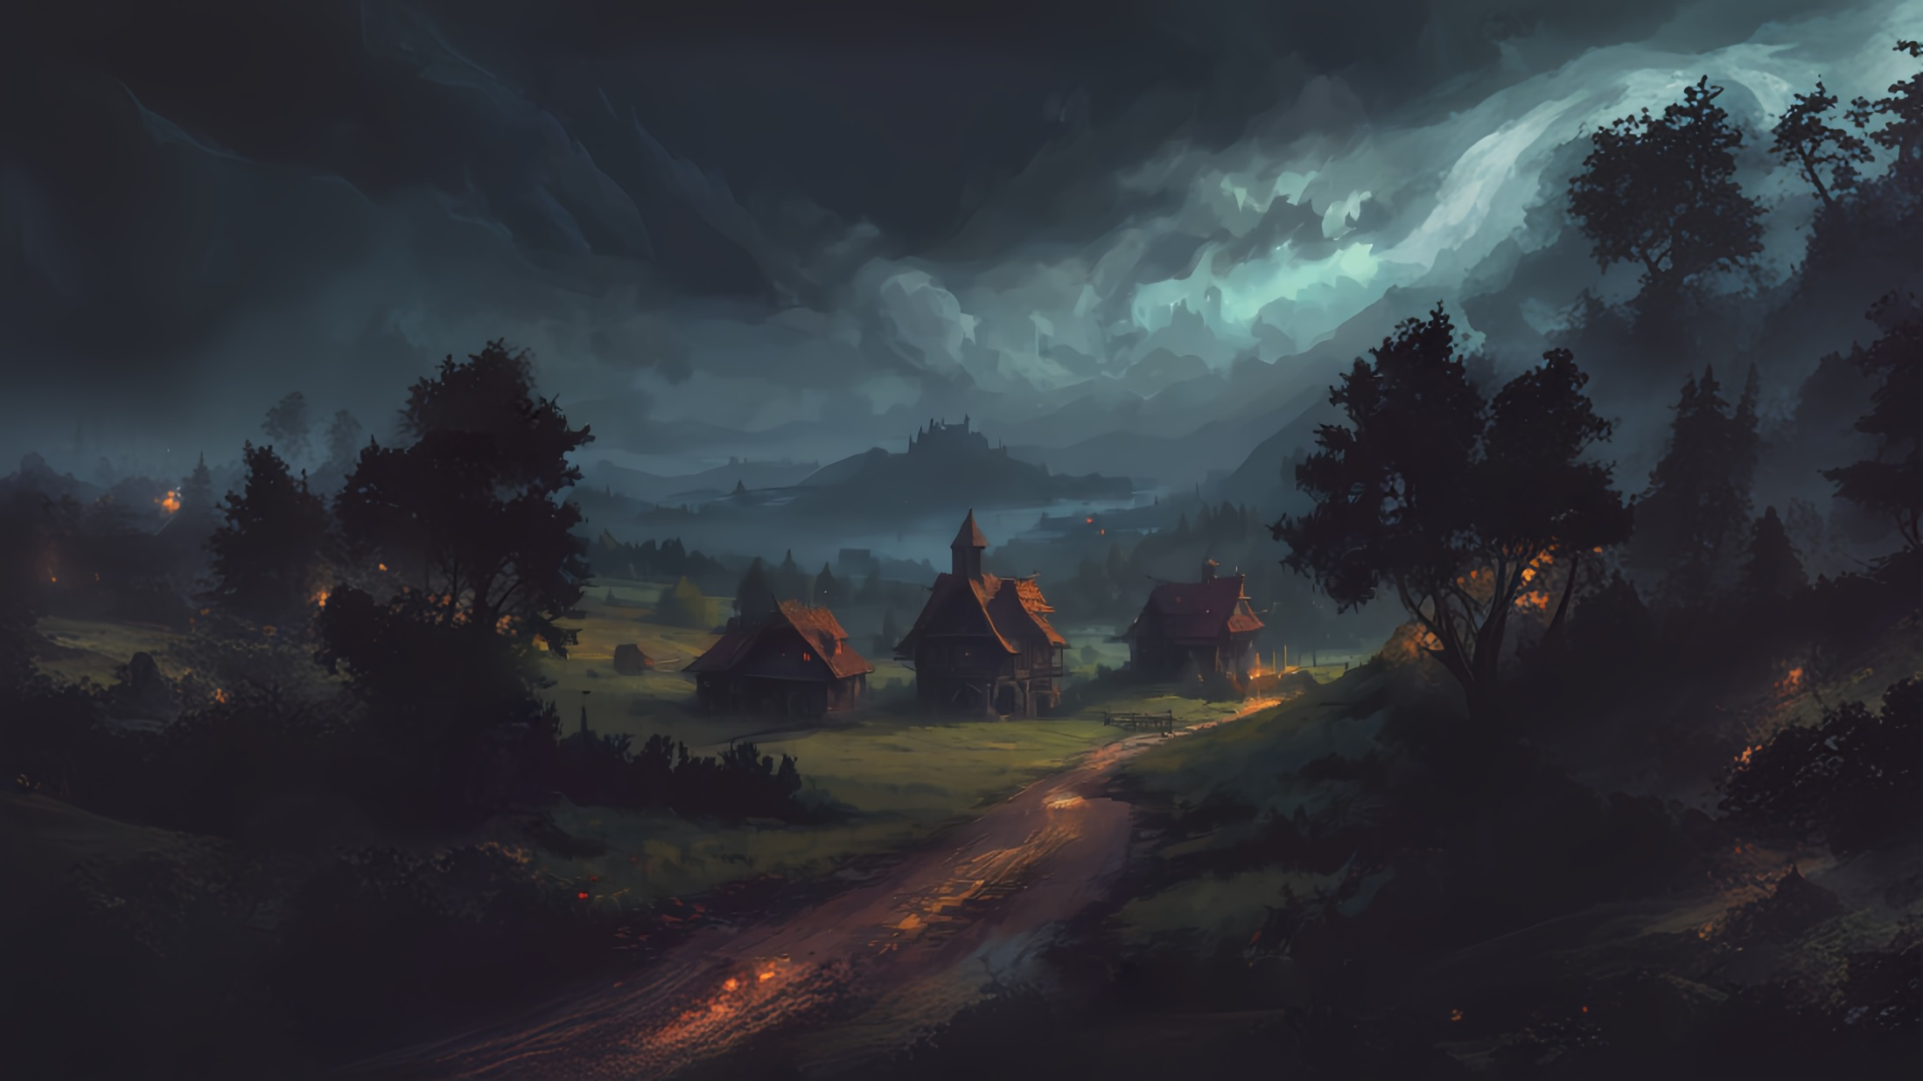
Введение
На сегодняшний день рынок видеоигр составляет достаточно большую часть экономики, продолжая расти с каждым годом. В своем проекте мы попытались создать видеоигру в интересующем нас жанре.

Slide 3
Идея
Идея нашего проекта заключается в создании компьютерной игры жанра Action-Adventure.
Стиль игры: pixel art.
Основной геймплей игры заключается в зачистке уровней от противников и решении головоломок для продвижения по сюжету.

Slide 4
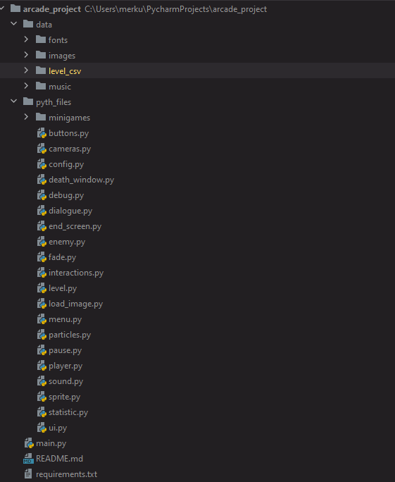
Реализация
Наша игра реализована с использованием библиотеки PyGame и некоторых побочных библиотек (к примеру, CSV используется для создания, Numpy и так далее)
Структура приложения разделена на несколько файлов с расширением .py, каждый из которых отвечает за одну из основных функций. Совместное решение задач происходило в среде Git, что помогало нам легко координировать работу между собой

Slide 5
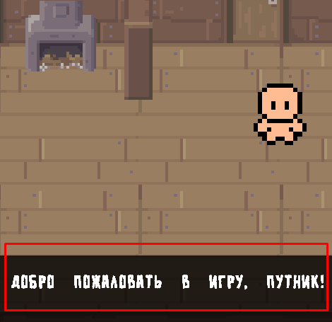
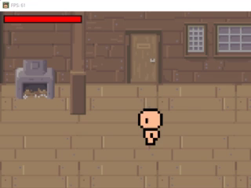
Геймплейные особенности
Взаимодействие с объектами окружения
Система диалогов
Различные типы объектов

Slide 6
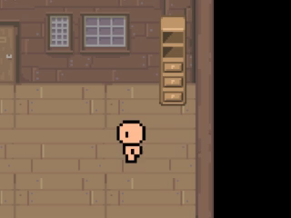
Геймплейные особенности
Смена одежды

Slide 7
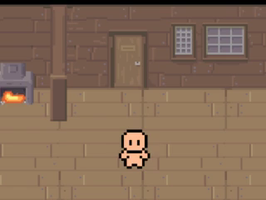
Геймплейные особенности
Переход на новые уровни

Slide 8
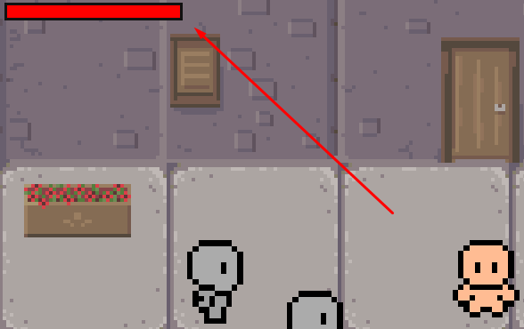
Геймплейные особенности
Боевая система, здоровье и экономика
Шкала здоровья персонажа

Slide 9
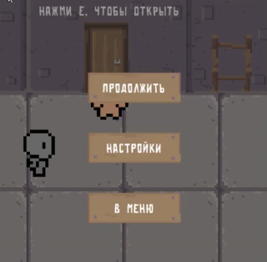
Геймплейные особенности
Боевая система

Slide 10
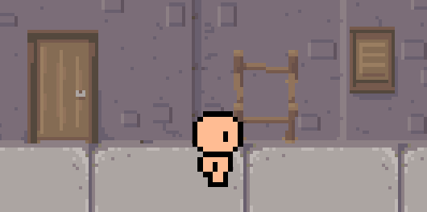
Геймплейные особенности
Разнообразие локаций и сюжет

Slide 11
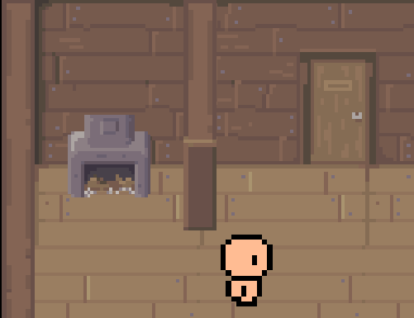
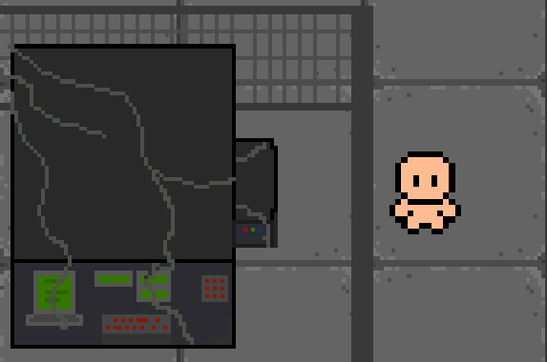
Геймплейные особенности
Разнообразие локаций и сюжет

Slide 12
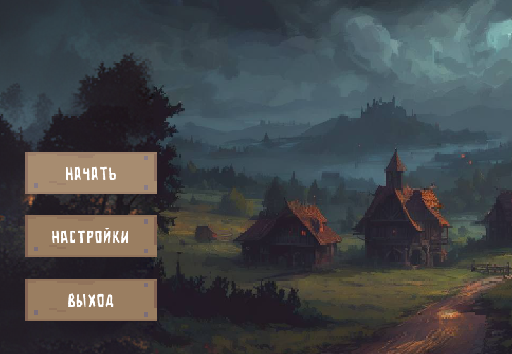
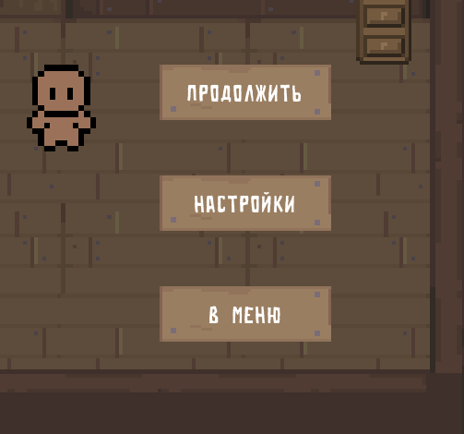
Меню и пауза
Меню при входе в игру
Меню паузы

Slide 13
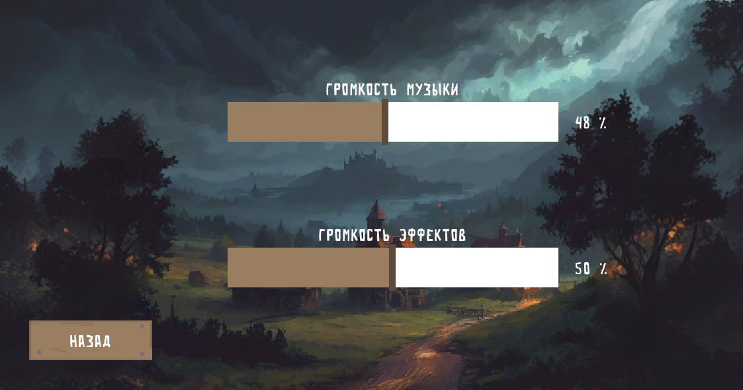
Настройки
Настройки громкости

Slide 14
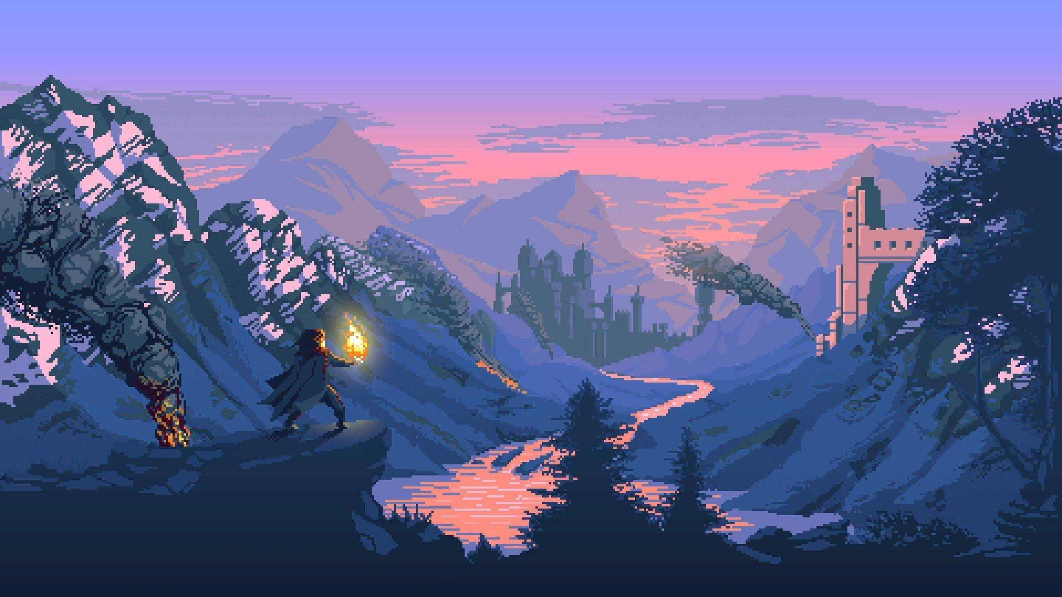
Заключение
Работа над данным проектом была довольно захватывающей. В её ходе мы не только узнали множество тонкостей работы с библиотекой PyGame, но и ощутили, каково это – разрабатывать продукт в команде из более, чем одного человека.

